Slide 1
Welkom!
Informatie avond Heemskerk
Samen op weg naar aardgasvrij in Broekpolder?!
18 november 2024

Slide 2
Onderwerpen
Buurkracht
Blik op de buurten
Warmteplan
Meedoen
Buurtambassadeurs

Slide 3
Stichting Buurkracht
De kracht van buren: mèt elkaar vóór elkaar
>600 trajecten, waaronder Waterakkers
Bewoners een stem geven in de eigen energietransitie

Slide 4
Buurtpeiling: hoe leeft het onderwerp in Broekpolder?
137 reacties: 90% koopwoningen, 10% huurwoningen
Kleine en grote energiebesparende maatregelen
Hoe denkt u over aardgasvrij maken van uw woningen?

Slide 5
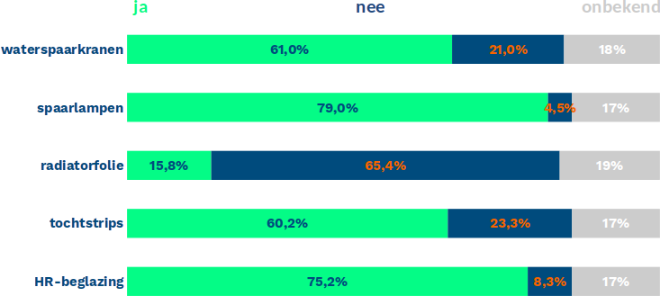
Welke maatregelen heeft u al genomen?

Slide 6
Welke maatregelen heeft u al genomen?
6x
71x
12x

Slide 7
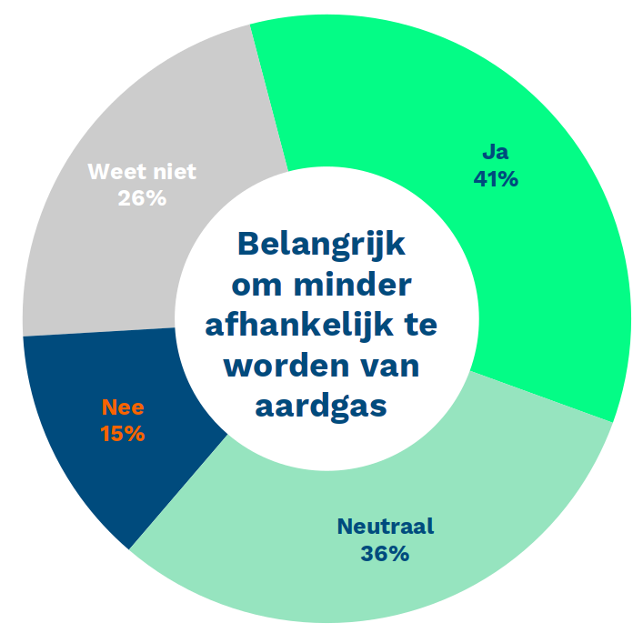
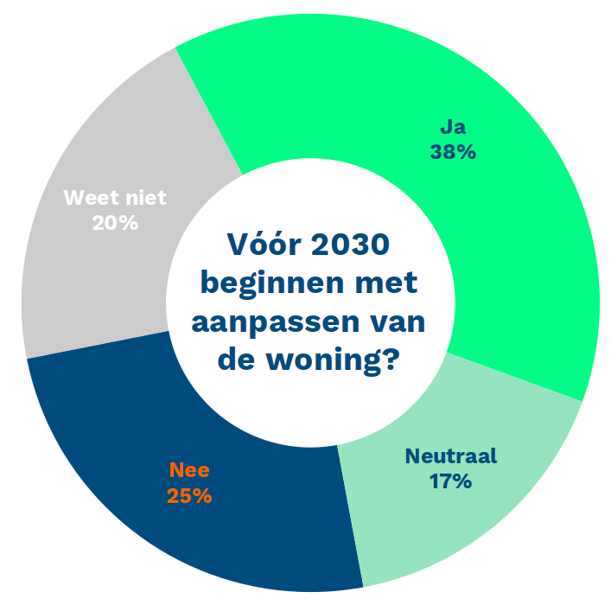
Hoe denkt u over aardgasvrij worden?

Slide 8
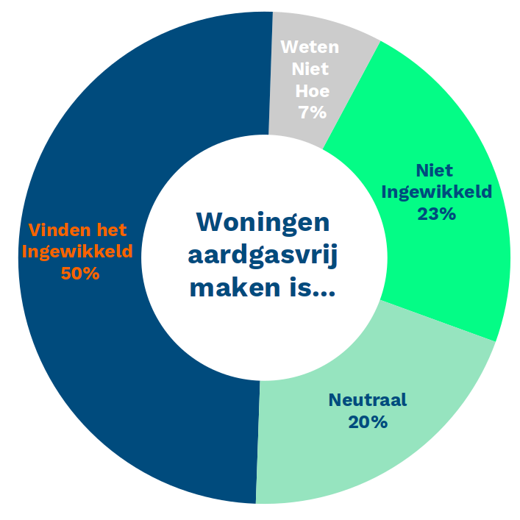
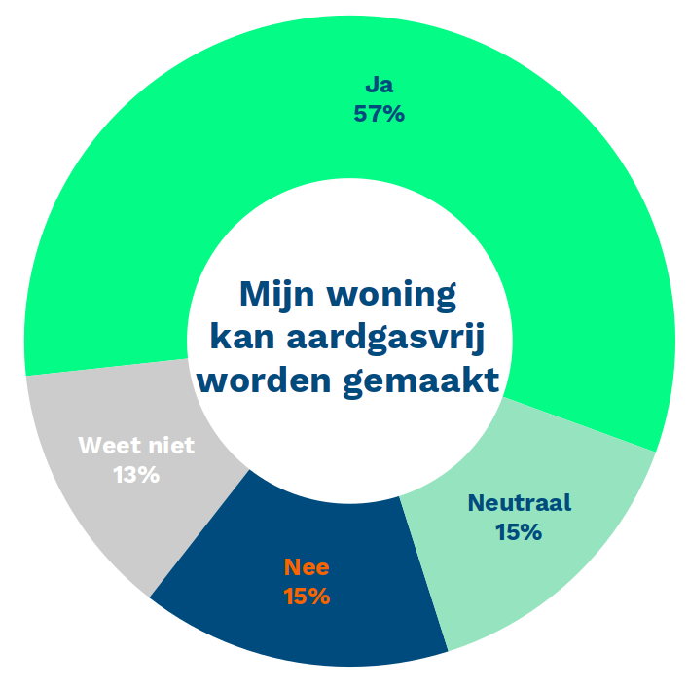
Hoe denkt u over aardgasvrij worden?

Slide 9
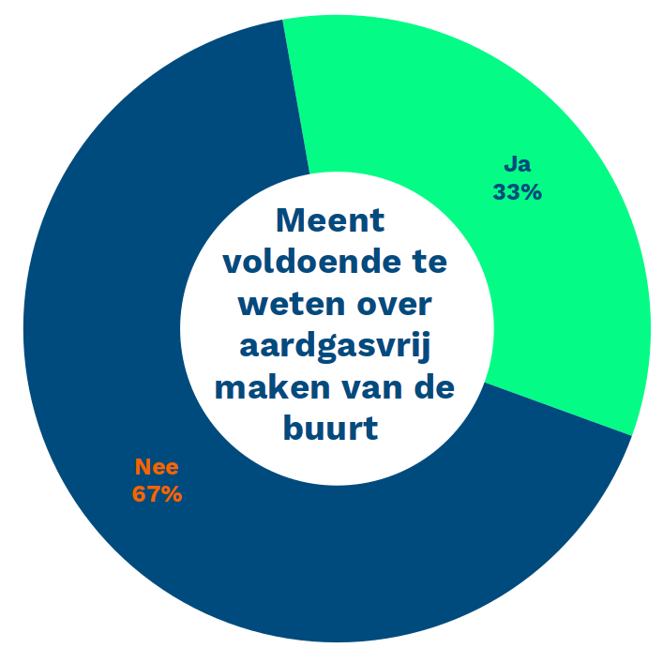
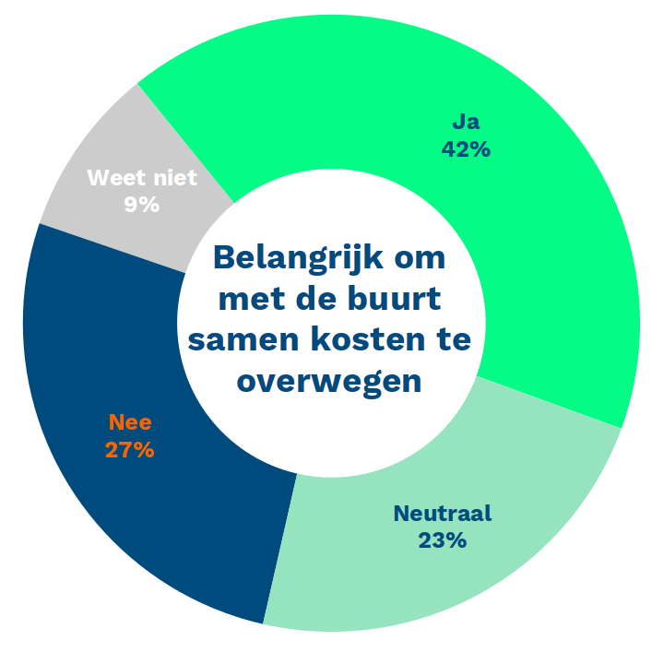
Hoe denkt u over aardgasvrij worden ?
Meer weten over mogelijkheden, kosten, maatregelen, innovaties en subsidies

Slide 10
De huidige stand van zaken
Wat weten we nu?
We moeten naar een meer duurzame energie-/ warmtevoorziening
Er komt een oplossing waar bewoners actief in kunnen meedenken
De gemeente biedt middelen ter ondersteuning
Buurtbewoners hebben behoefte aan kennis over aardgasvrij wonen
Wat weten we nog niet en kunnen we samen uitzoeken?
Onderzoek naar alternatief voor aardgas
Stappenplan voor de woningen
De kosten + impact op de woningen
Subsidies die nu gebruikt kunnen worden

Slide 11
De kracht van samen doen
Samen staan we sterk en besparen we mogelijk kosten: ruim 40%: ja
Tenminste 28 buren hebben interesse om actief te worden
Benieuwd wat de inzet in
het buurtteam inhoudt
Interessant, ik wil er meer van weten
‘We hebben zelf al veel uitgezocht, die kennis wil ik wel delen

Slide 13
We maken samen een buurtplan ”op weg naar aardgasvrij”
→ dat geschreven is door een buurtteam van bewoners
en dat gedragen wordt door de buurt (van, voor, door).
In dit plan beschrijft u als bewoners:
hoe u ziet hoe uw buurt op termijn aardgasvrij kan worden
welke stappen daarvoor genomen moeten worden
en wat hiervoor nog nodig is

Slide 14
Buurtplan ”op weg naar aardgasvrij”
U krijgt ondersteuning van een onafhankelijk
technisch adviesbureau
Selectieproces van buurtteam en gemeente (Buurkracht begeleidt)
Gemeente is opdrachtgever
Uitvraag:
1. wat is het beste warmte-alternatief voor deze buurt?
2. stappenplan richting aardgasvrij per archetype woning, incl. kostenplaatje
Notes:
NB Buurkracht is procesbegeleider, houdt zich verre van technisch onderzoek en/of oplossingen

Slide 16
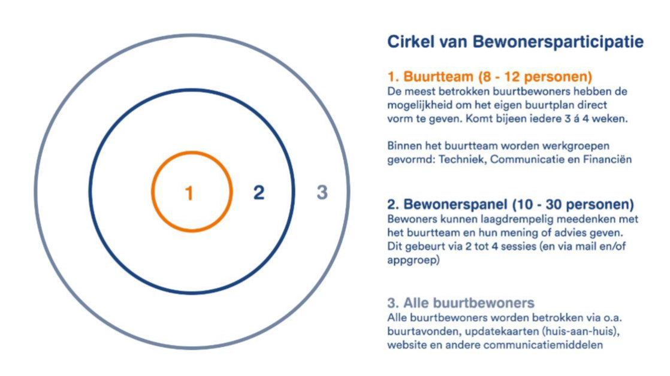
Hoe kunt u meedoen?

Slide 17
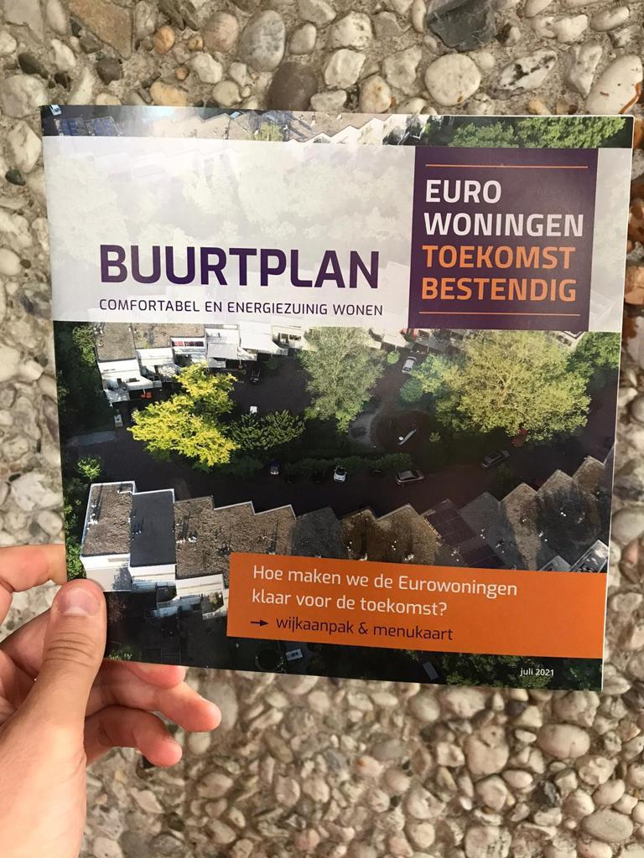
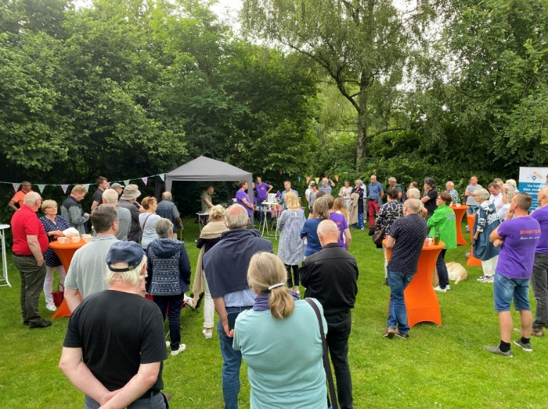
Buurtambassadeurs Edith Zonneveld en Tristan de Boer

Slide 18
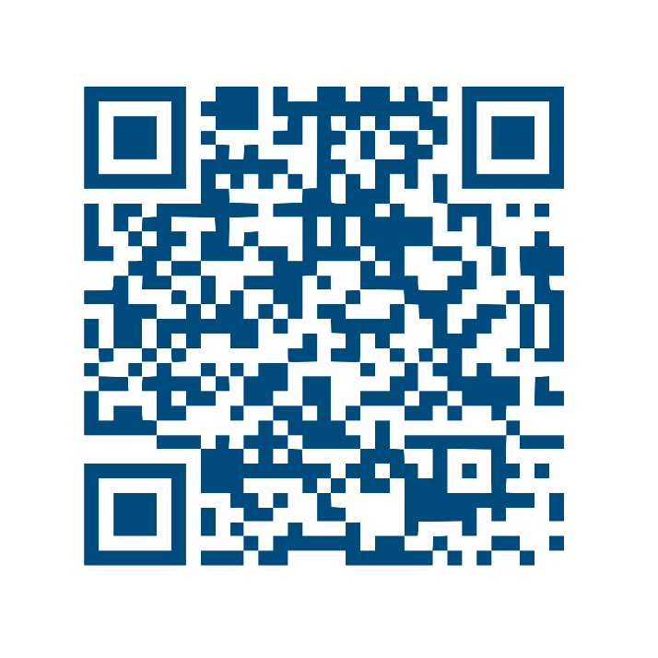
Bedankt voor jullie komst! Nog vragen?
Wilt u deelnemen in het buurtteam? Kom kennismaken op 10 december 19.30 uur (locatie volgt na aanmelding)
Op de hoogte blijven? Laat uw email-adres achter
warmteheemskerk.buurkracht-online.nl (scan de QR)
Bel buurtbegeleider Annaricht op 06 28 755 761
18

